Slide 1
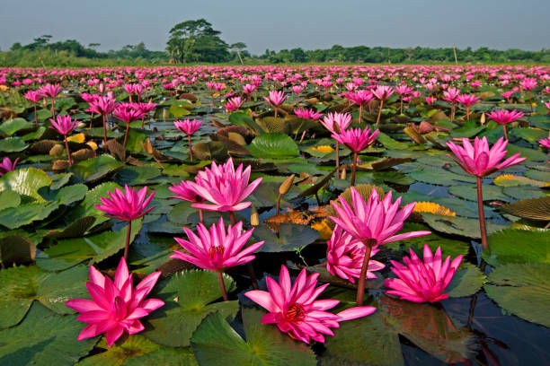
সবাইকে স্বাগতম

Slide 2
শিক্ষক পরিচিতি
কোহিনুর বেগম
সহকারি শিক্ষক
১৮৬ নং আলহাজ্ব মসিউর রাহামান সরকারি প্রাথমিক বিদ্যালয়,
সদর, ঝিনাইদহ।

Slide 3
পাঠ পরিচিতি
শ্রেণীঃ তৃতীয়
বিষয়ঃ বাংলা
শিরোনামঃ আমাদের এই বাংলা দেশ
পাঠ্যাংশঃ সূর্য ওঠার পূর্বদেশ -----স্বাধীন দেশ দেশ বাংলাদেশ !!

Slide 4
শিখনফল
এই পাঠ শেষে শিক্ষার্থীরা
1.1.1 কবিতা অংশটুকু প্রমিত উচ্চারণে পড়তে পারবে;
1.1.2 নতুন শব্দের অর্থ লিখতে পারবে ;
1.2.1 যুক্তবর্ণ ভেঙ্গে নতুন শব্দ তৈরি ও তা দিয়ে বাক্য লিখতে পারবে।

Slide 5
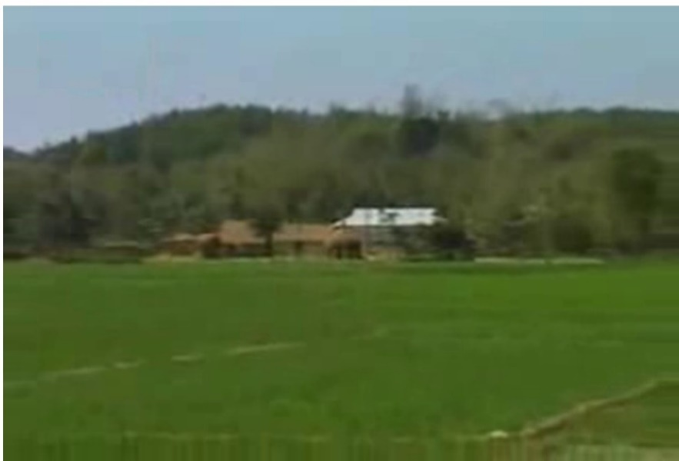
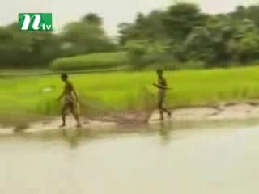
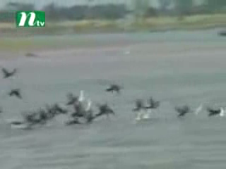
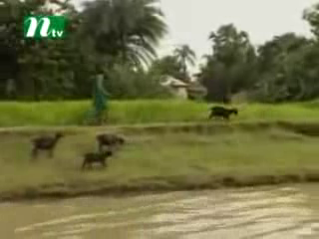
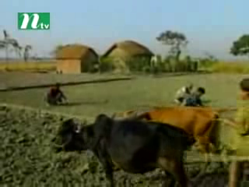
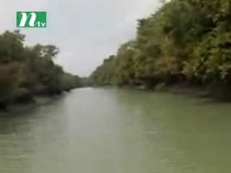

Slide 6
আমাদের আজকের পাঠ
আমাদের এই বাংলাদেশ

Slide 7
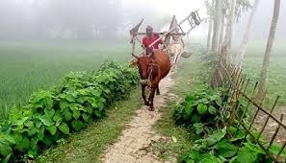
ছবির মাধ্যমে কবিতাটি পড়ি
সূর্য উঠার পূর্ব দেশ
বাংলাদেশ!!

Slide 8
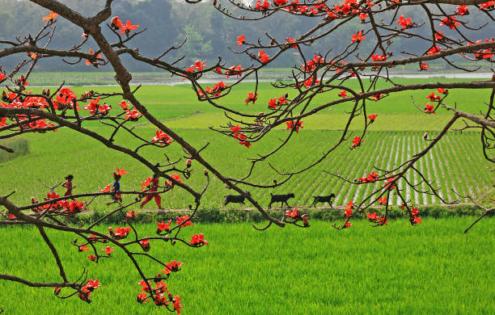
আমার প্রিয় আপন দেশ
বাংলাদেশ!!
আমাদের এই বাংলাদেশ!!

Slide 9
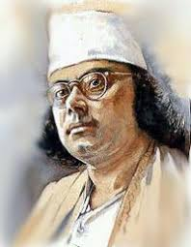
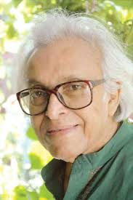
কবির দেশ বীরের দেশ
আমার দেশ স্বাধীন দেশ
বাংলাদেশ!!

Slide 10
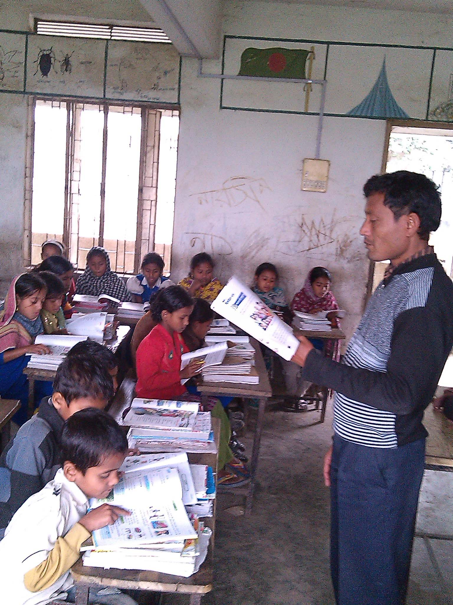
শিক্ষকের আদর্শ পাঠ ও পাঠ্যাংশ আলোচনা।

Slide 11
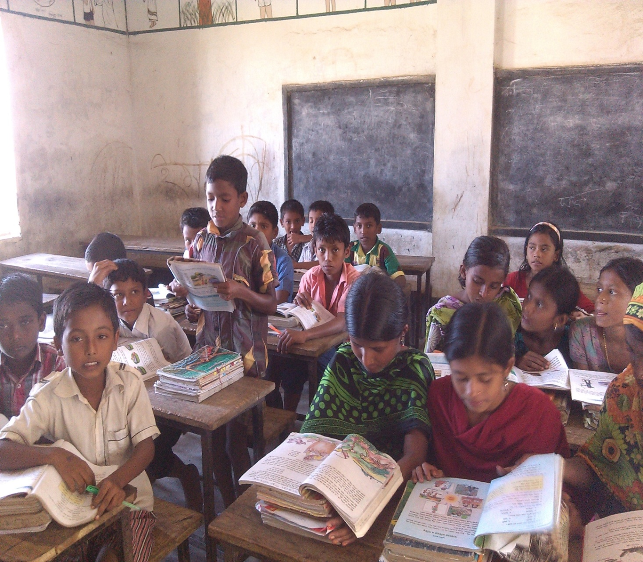
শিক্ষার্থীদের সরব পাঠ

Slide 12
নতুন শব্দ --------- শব্দের অর্থ
পূর্বদেশ--------------পূর্বদিকে আছে এমন দেশ
প্রিয়------------------পছন্দ করা হয় এমন
আপন----------------নিজ
কবি------------------যিনি কবিতা লেখেন
বী্র-------------------বলবান,সাহসী
স্বাধীন----------------মুক্ত
জন-------------------সাধারণ মানুষ

Slide 13
যুক্তবর্ণ বিভাজন
র্য
সূর্য
পূর্ব
স্বাধীন
য
কার্য, ধৈর্য
গর্ব, সর্ব
স্বর, স্বদেশ
ব
র্ব
স্ব
স
ব
(ব—ফলা)

Slide 14
মূল্যায়ন
একক কাজ:
শব্দার্থ লেখ: প্রিয়,বীর, পূর্বদেশ, আপন
জোড়ায় কাজ:
যুক্তবর্ণ ভেঙ্গে নতুন শব্দ গঠন কর ও বাক্য তৈরি কর: সূর্য, পূর্ব,স্বাধীন

Slide 15
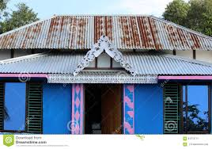
বাড়ির কাজ
আমাদের দেশ সম্পর্কে তিনটি বাক্য লেখ।

Slide 16
ধন্যবাদ

